Slide 1
系統排程
Speaker: Malo

Slide 2
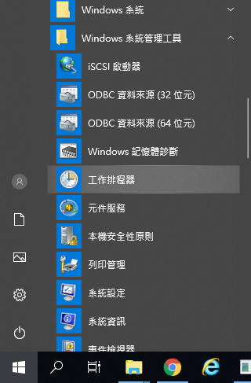
系統排程
Windows有內建排程的工具

Slide 3
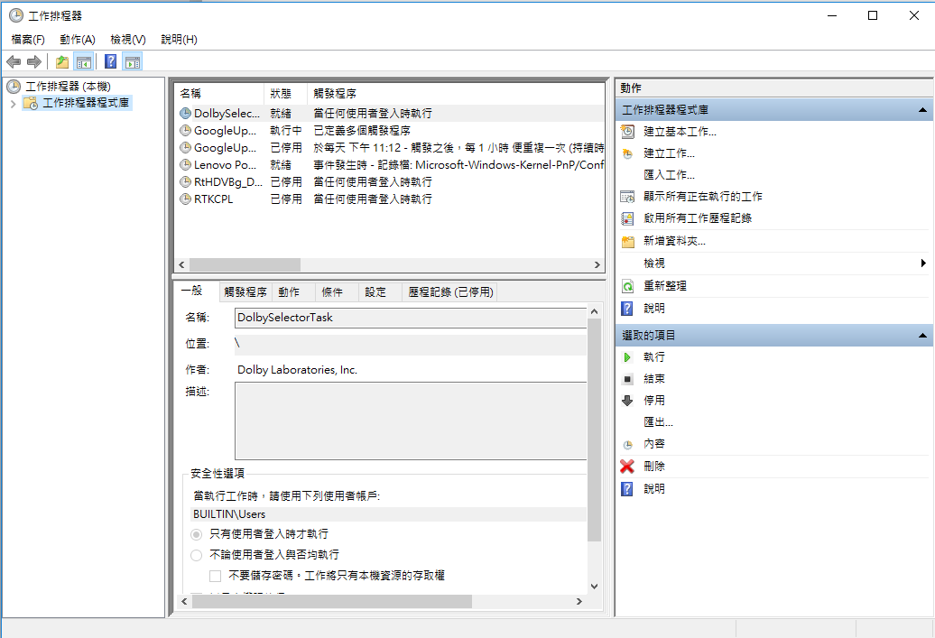
系統排程
Windows有內建排程的工具

Slide 4
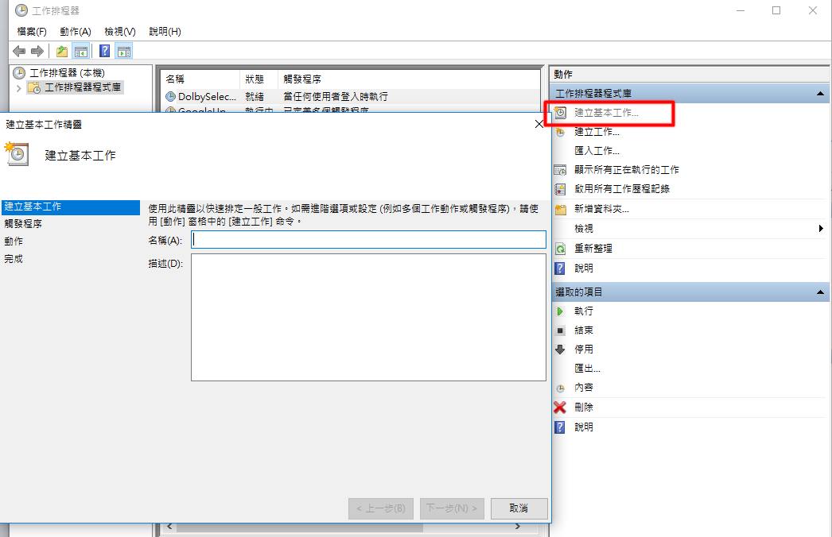
系統排程

Slide 5
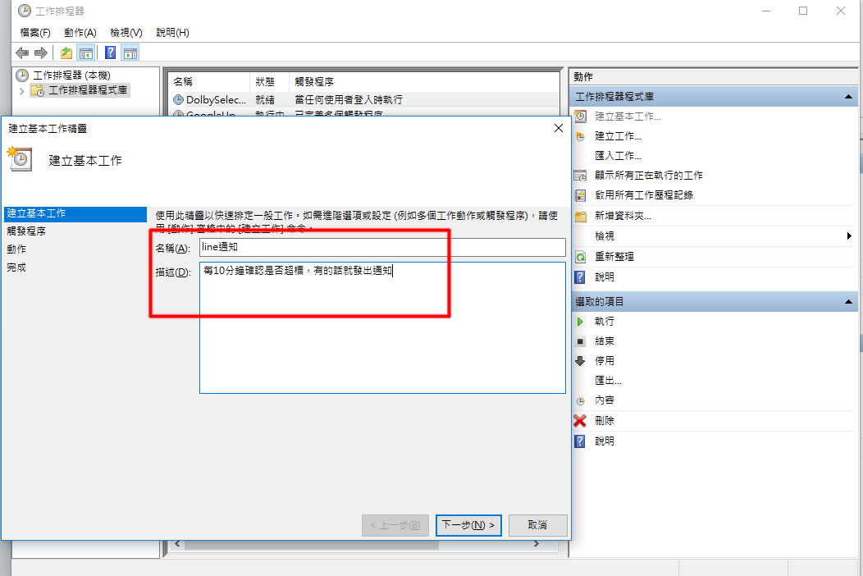
系統排程

Slide 6
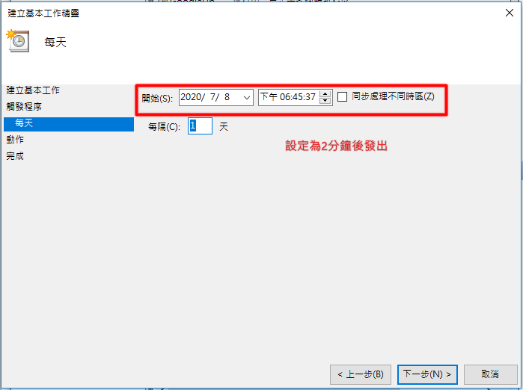
系統排程

Slide 7
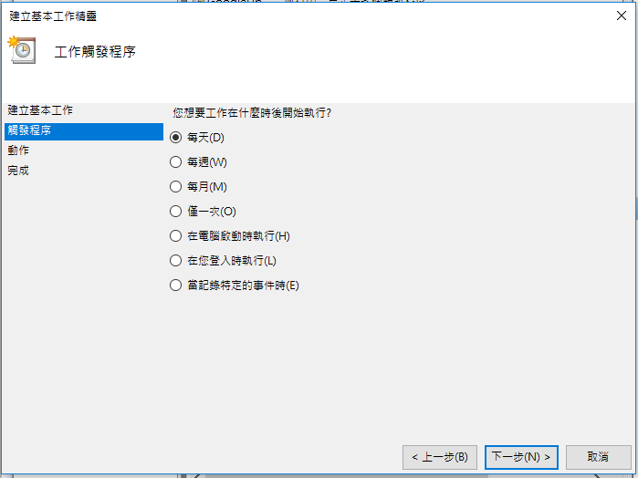
系統排程

Slide 8
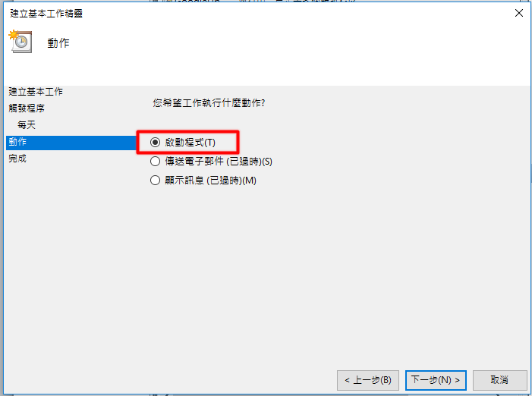
系統排程

Slide 9
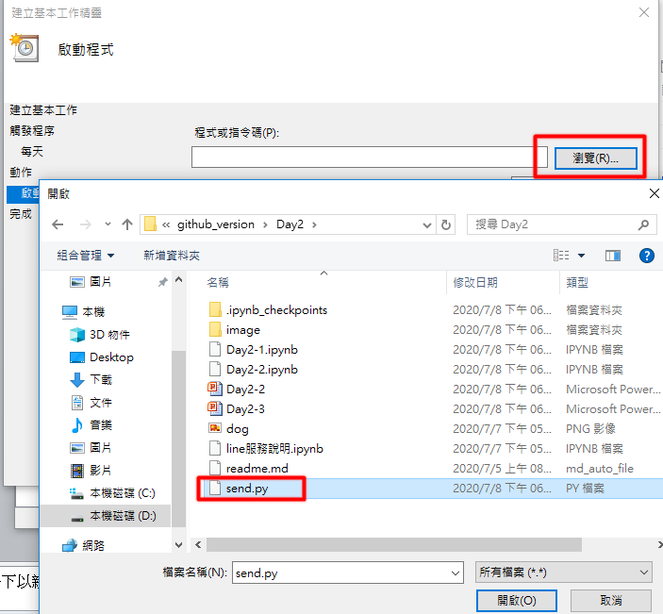
系統排程

Slide 10
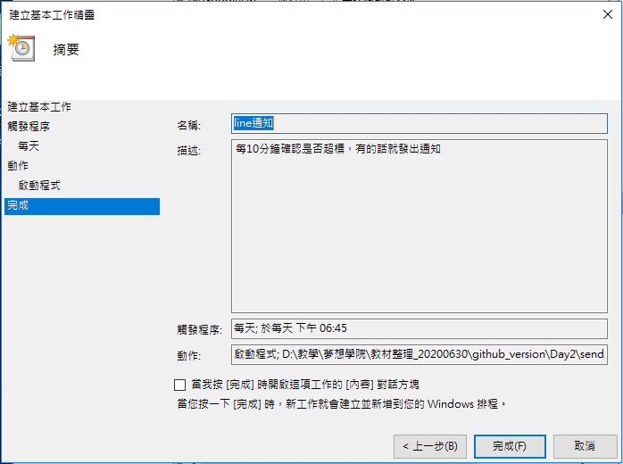
系統排程

Slide 11
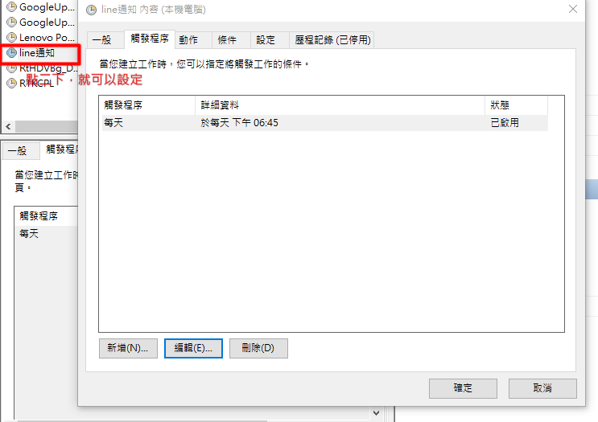
系統排程

Slide 12
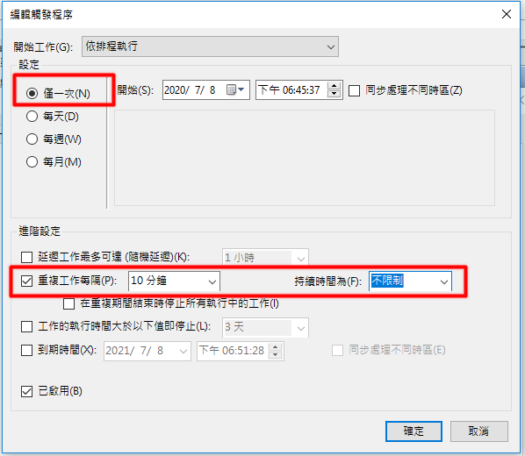
系統排程

Slide 13
如果是在Linux, Mac
crontab –e
格式：
分 小時 日 月 星期 命令
0-59 0-23 1-31 1-12 0-6 command
# 指定每月8號的7:30分執行ls命令
30 7 8 * * ls
# 每15分鐘執行一次ls命令【即每個小時的第15 30 45 60 分鐘執行ls命令】
*/15 * * * * ls
#每隔2小時執行一次ls命令
*/15 * * * * /usr/bin/python ~/Desktop/test.py 0 */2 * * * ls

